Slide 1
Universidade Federal do Pará Instituto de Ciências Exatas e Naturais Faculdade de Computação Árvores Nelson Cruz Sampaio Neto nelsonneto@ufpa.br Belém, 02 de outubro de 2017

Slide 2
Definições
Árvore: é um grafo G = (V, E) que seja acíclico e conexo.
O conceito “acíclico” refere-se a grafos sem ciclos simples de comprimento maior que 2.
Toda árvore com v vértices possui exatas v − 1 arestas.
1
Note que a adição de mais uma aresta na árvore ao lado provoca o surgimento de um ciclo simples.
2
3
4
5

Slide 3
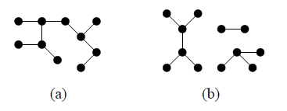
Definições
Árvore Enraizada: quando algum vértice v V é escolhido como especial. Esse vértice é chamado de raiz da árvore.
Árvore Livre: termo usado quando a raiz da árvore não encontra-se definida. Exemplo: Figura (a).
Floresta: é um grafo necessariamente acíclico, podendo ou não ser conexo. Exemplo: Figura (b).

Slide 4
Definições
Se (v, w) é uma aresta da árvore T, então considera-se que o vértice v é pai de w; e w é filho de v.
O vértice raiz de uma árvore não possui pai, assim como um vértice folha não possui filhos.
O nível de um vértice é dado pelo comprimento do caminho da raiz até ele. O nível da raiz é zero.
A altura de uma árvore é igual ao valor máximo de nível entre os vértices que a formam.

Slide 5
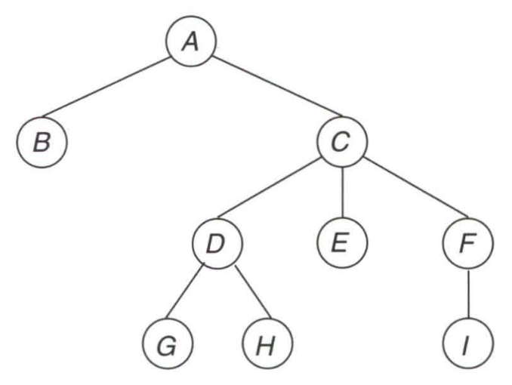
Exemplo
Nó A é a raiz;
B, G, H, E, I são nós folha;
Os nós A, C, D, F são
internos;
A raiz está no nível 0 e as
folhas G, H, I no nível 3;
Altura da árvore é 3;
O nó C é pai de D, E, F.

Slide 6
Conceitos
Árvore geradora de um grafo conexo G = (V, A) é um subgrafo que contém todos os vértices de G e forma uma árvore.
Floresta geradora de um grafo G = (V, A) é um subgrafo que contém todos os vértices de G e forma uma floresta.
E
E
G
C
Elo
D
F
G
C
D
F
Elo
A
B
A
B

Slide 7
Conceitos
Elo: são as arestas que devem ser retiradas do grafo conexo G para a obtenção de uma árvore geradora.
O número total de elos distintos de um grafo conexo G é igual a e – v + 1. Também chamado de posto.
O grafo do slide anterior tem posto igual a 2, ou seja, possui dois elos (arestas marcadas em vermelho, por exemplo).
A adição de um elo à uma árvore provoca o surgimento de um único ciclo simples, chamado de ciclo fundamental.

Slide 8
Conceitos
Excentricidade de um vértice v V é o valor da distância¹ máxima entre v e w, para todo w V.
Para obter a excentricidade em grafos não valorados basta realizar busca em largura a partir do vértice em questão.
O centro de um grafo G é o subconjunto dos vértices de excentricidade mínima.
1. Distância é o comprimento do menor caminho entre dois vértices.

Slide 9
Exemplo
E
Vértice | Excentricidade
A | 3
B | 3
C | 2
D | 2
E | 2
F | 3
G | 3
G
C
D
F
A
B
O centro do grafo é o subconjunto dos vértices {C, D, E}
O raio = 2 e o diâmetro = 3

Slide 10
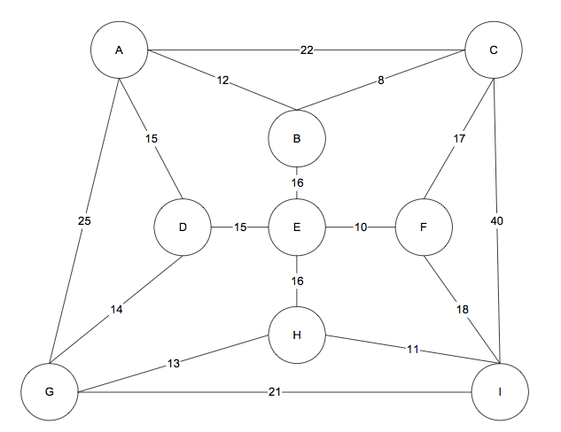
Exemplo

Slide 11
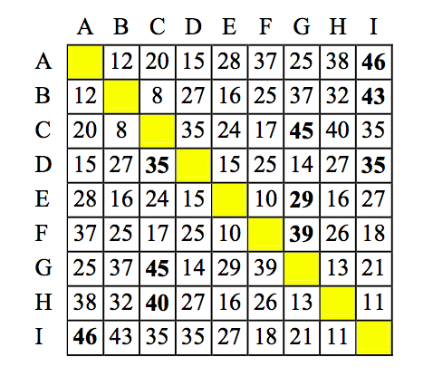
Exemplo
Matriz de caminho mínimo:
Centro do grafo é o vértice E
Raio = 29 km
Diâmetro = 46 km

Slide 12
Exemplo
O centro é (ou são) o vértice que, sob o ponto de vista de distância, oferece as melhores condições para a instalação de um equipamento coletivo. Por exemplo, se o quartel do corpo de bombeiros estivesse em “E”, todas as suas intervenções se situariam, no máximo, a 29 km.

Slide 13
Conceitos
O centro de um grafo G possui de 1 a |V| vértices. Já o centro de uma árvore possui não mais do que 2 vértices.
Seja T uma árvore com |V| > 2. Se retirarmos todos os vértices de grau igual a 1, a árvore resultante T’ possui o mesmo centro de T.
Algoritmo para determinar o centro de uma árvore:
Dados: árvore T(V, E)
Enquanto |V| > 2 faça
excluir os vértices de grau = 1

Slide 14
Exemplo
E
E
E
C
F
C
F
A
B
D
Vértice | Excentricidade
A | 4
B | 4
C | 3
D | 4
E | 2
F | 3

Slide 15
Definições
Árvores Ordenadas: a ordem em que os filhos de cada vértice v V são considerados é relevante.
Assim, os filhos de um vértice v V podem se identificados: 1º filho mais a esquerda, 2º filho mais a esquerda, etc.
Nesse caso, o isomorfismo deve considerar a ordenação.

Slide 16
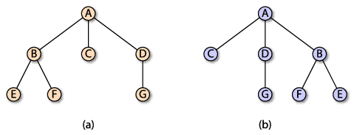
Exemplo
Se as árvores acima forem ordenadas, então não são equivalentes.

Slide 17
Árvores Binárias
Uma árvore binária é uma árvore ordenada onde cada pai pode ter no máximo dois filhos.
Os filhos devem ser identificados como esquerdo ou direito. Tal ordem influencia no isomorfismo.
E
E
≠
F
C
F
C
G
G

Slide 18
Árvores Binárias
Lema: O número de subárvores esquerdas e direitas vazias em uma árvore binária com n > 0 nós é n + 1.
Exemplo: Árvore binária com 6 nós e 7
subárvores vazias: as subárvores
esquerda e direita dos nós A, B, D; e a
subárvore esquerda do nó F.
E
C
F
A
B
D

Slide 19
Árvores Binárias
Árvore estritamente binária: é uma árvore binária em que cada nó possui 0 ou 2 filhos.
Árvore binária completa: se v é um nó tal que alguma subárvore de v é vazia, então v se localiza ou no último (maior) ou no penúltimo nível da árvore.
Árvore binária cheia: se v é um nó com alguma de suas subárvore vazias, então v se localiza no último nível da árvore.
Com isso, tem-se que toda árvore binária cheia é completa e estritamente binária.

Slide 20
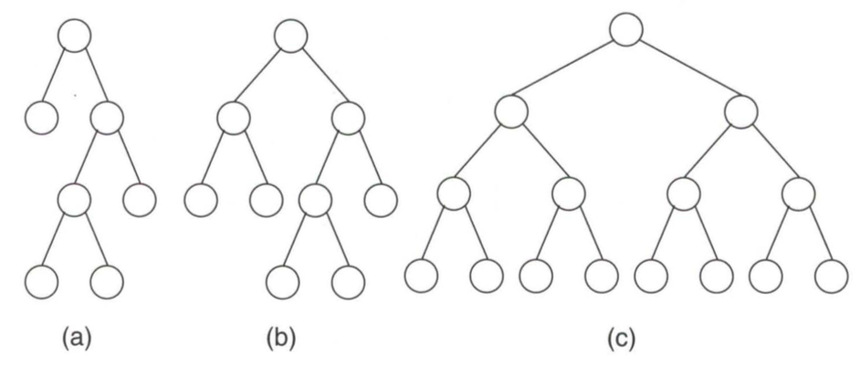
Exemplo
Árvores estritamente binárias, no entanto, apenas (b) e (c)
são completa, e somente a (c) é cheia.

Slide 21
Árvores Binárias
A relação entre a altura da árvore binária e o seu número de nós é um dado importante para várias aplicações.
Para um valor fixo de n, quais são as árvores binárias que possuem altura h máxima e mínima?
Altura máxima: árvore degenerada ou zigue-zague, com altura igual a n.
Altura mínima: árvore completa, com altura igual a log(n).

Slide 22
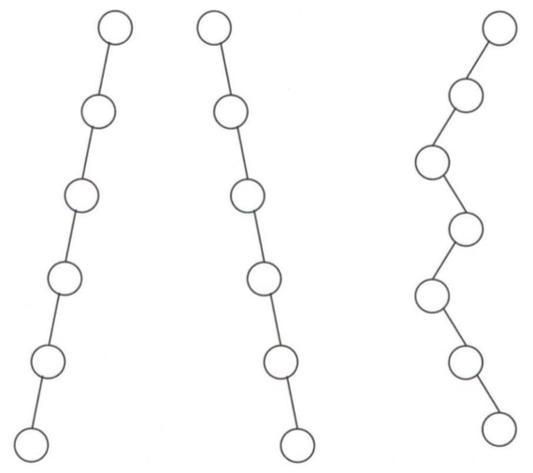
Exemplo
Exemplos de árvores degeneradas (pior caso), onde a altura h = O(n).
Já o melhor caso da altura da árvore ocorre quando a árvore é completa: h = O(log(n)).

Slide 23
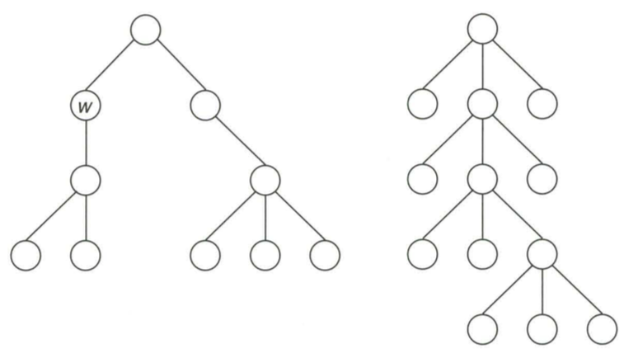
Árvore m-ária
Uma árvore m-ária, m ≥ 2, é uma generalização da árvore binária em que cada nó possui no máximo m subárvores.
Analogamente às árvores binárias, podem-se definir árvores estritamente m-ária, árvore m-ária completa e cheia.
Exemplos de árvores
3-árias ou ternárias.
Mas somente a mais
a direita é estritamente
ternária.

Slide 24
Percurso em Árvores Binárias
Existem algoritmos bem conhecidos na literatura para efetuar um percurso em uma árvore binária.
Por percurso entende-se uma visita sistemática a cada um dos nós da árvore; esta é uma das operações básicas relativas a manipulação de árvores.
As principais estratégias são:
Pré-ordem: visita; esquerda; e direita
Em ordem: esquerda; visita; e direita
Pós-ordem: esquerda; direita; e visita

Slide 25
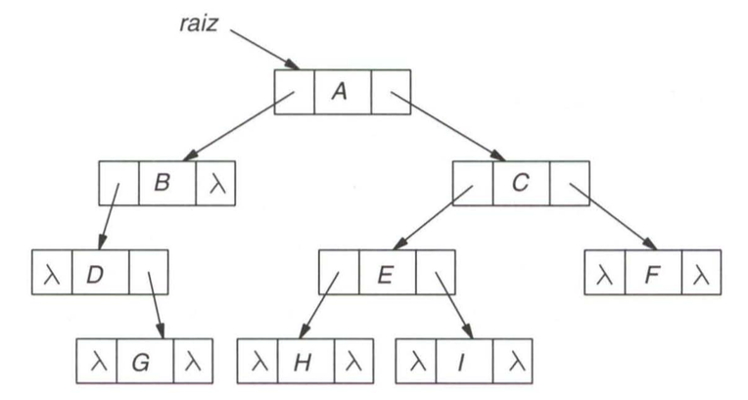
Exemplo

Slide 26
Exemplo
Em pré-ordem: A-B-D-G-C-E-H-I-F
Em ordem: D-G-B-A-H-E-I-C-F
Em pós-ordem: G-D-B-H-I-E-F-C-A

Slide 27
Exercícios
Seja um percurso definido pelas seguintes operações:
Ordem A:
Visitar a raiz;
Percorrer a subárvore esquerda de v na ordem A;
Percorrer a subárvore direita de v na ordem B.
Ordem B:
Percorrer a subárvore esquerda de v na ordem B;
Visitar a raiz;
Percorrer a subárvore direita de v na ordem A.
Supondo que o processo se inicie pela raiz da árvore, em ordem A, escrever o percurso final obtido quando o algoritmo for aplicado à árvore do próximo slide.

Slide 28
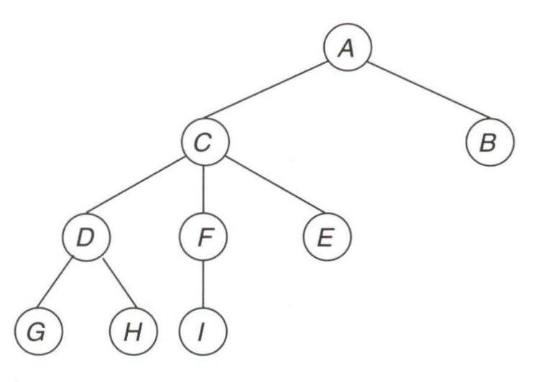
Exercícios

Slide 29
Exercícios
O percurso de uma árvore em pré-ordem resultou na impressão da sequência: A B C F H D L M P N E G I, e o percurso da mesma árvore em ordem simétrica resultou em: F C H B D L P M N A I G E. Construa uma árvore que satisfaça esses percursos.
Mostrar que o número de subárvores vazias de uma árvore m-ária com n > 0 nós é (m – 1)n + 1.
Mostrar que uma árvore m-ária completa é aquela que possui altura mínima dentre todas as árvores m-árias, m > 1, com n > 0 nós.
Determinar o valor das alturas máxima e mínima de uma árvore m-ária, m > 1, com n > 0 nós.

